Slide 1

Муниципальное бюджетное дошкольное образовательное учреждение «Детский сад №19» муниципального образования – городской округ город Касимов
ПРОГРАММА РАЗВИТИЯ
Муниципального бюджетного дошкольного образовательного учреждения «Детский сад №19» муниципального образования – городской округ город Касимов на 2023 – 2027 гг.
г.Касимов, 2023

Slide 2
Цель программы
Повышение качества дошкольного образования в условиях информационно-насыщенного образовательного пространства в соответствии с федеральным государственным образовательным стандартом дошкольного образования и основной образовательной программой ДОУ для всестороннего и гармоничного развития каждого ребенка

Slide 3
Основные задачи, мероприятия или проекты программы
1.Создать условия для реализации требований национального проекта «Образование», включающие совершенствование процесса реализации ФГОС ДО, непрерывную профессиональную подготовку педагогических кадров, в т.ч. в сфере современных образовательных технологий, ИКТ.
2.Разработать мероприятия по эффективному использованию возможностей ДОУ для повышения качества и доступности образования.

Slide 4
3.Повысить доступность и вариативность качественного дошкольного образования.
4.Повысить результаты внутренних и внешних экспертных оценок, развитие системы оценки качества образования в МБДОУ с использованием механизмов независимой оценки.
5.Развивать дистанционное сопровождение.
6.Создать материально-технические условия для успешного освоения воспитанниками образовательной программы ДОУ.
7.Ввести в ДОУ дополнительное образование воспитанников за счет собственных ресурсов и привлечения ресурсов других организаций, осуществляющих дополнительное образование.
8.Внедрить в образовательный процесс инновационные технологии, обеспечивающие освоение дошкольниками базовых навыков и умений.
9.Автоматизировать и повысить эффективность организационно-управленческих процессов.
10.Создать систему социального партнерства с учетом возможностей ДОУ и запросов социума.

Slide 5
11.Создать условия для развития здоровьесберегающей среды, обеспечивающей сохранение здоровья воспитанников и сотрудников. 12.Повысить психолого-педагогическую компетентность родителей, в т.ч. имеющих детей с ОВЗ, путем разработки Комплекса мер по психолого- педагогической, методической и консультационной помощи родителям детей, в том числе, с ограниченными возможностями здоровья – ОВЗ. Обеспечить открытость дошкольного образования путем вовлечения родителей (законных представителей) в единое образовательное пространство ДОУ. Организовать систему консультирования и сопровождения родителей (законных представителей) в рамках социального партнерства. 15.Создать современную и безопасную цифровую образовательную среду, обеспечивающую высокое качество и доступность дошкольного образования за счет использования программного обеспечения. 16.Внедрить электронные системы управления и электронного документооборота. 17.Повысить компетентность педагогических кадров и административных работников в области информационных и телекоммуникационных технологий.

Slide 6
I этап – Проектировочный (2023г.)
II этап – Деятельностный (2024 -2026 гг.)
III этап – Аналитический (2027г.)
Сроки и этапы реализации Программы

Slide 7
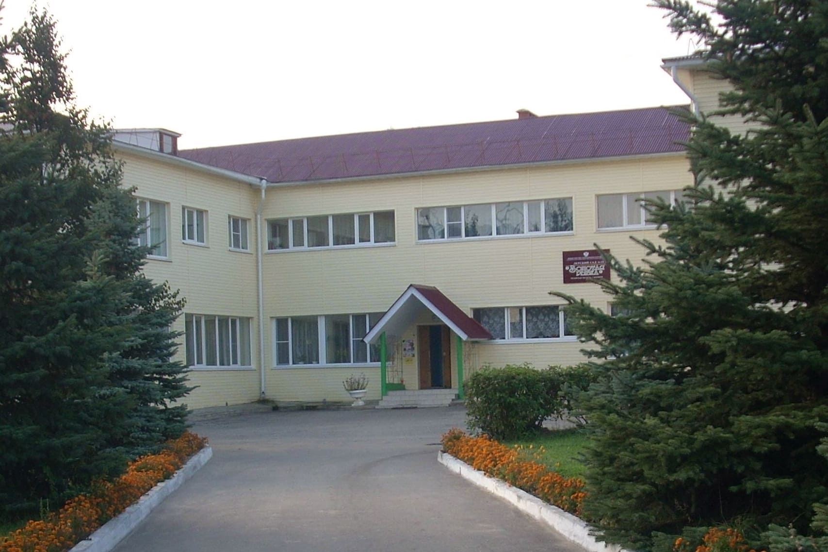
Информационно-аналитическая справка
МБДОУ «Детский сад №19»
г.Касимов
14 воспитателей
9 групп
165 детей
2 муз.
руководителя
Учитель-логопед

Slide 8
Важнейшие целевые показатели программы (плановые) | Выполнение программы развития (фактические) | Причина отклонений
Качественное выполнение муниципального задания – в полном объеме | 100%
Доля педагогических работников, своевременно прошедших повышение квалификации, от запланированной численности педагогических работников, которым необходимо пройти курсовую переподготовку (100%) | 100%
Укомплектованность штатов педагогических работников в МБДОУ | 100%
Реальная посещаемость детей МБДОУ (67%) | Выполнено с учетом допустимых отклонений | Пропуски ДОУ без уважительной причины
Сохранение контингента детей при наличии очередности на получение места в МДОУ по конкретной возрастной категории (100%) | 100%
Выполнение образовательных программ - 100% | 90%
Наличие публичного отчета, публикаций в СМИ и сети Интернет, постоянное сопровождение сайта ДОУ | выполнено
Доступность дошкольного образования для всех категорий детей - 100% | 100%
Применение ИКТ педагогическими работниками - 100 % | 100%
Выполнение показателей паспорта безопасности - 100% | 80 % | Не достаточное финансирование
Разработка актуальных локальных нормативных актов - 100% | 100%

Slide 9

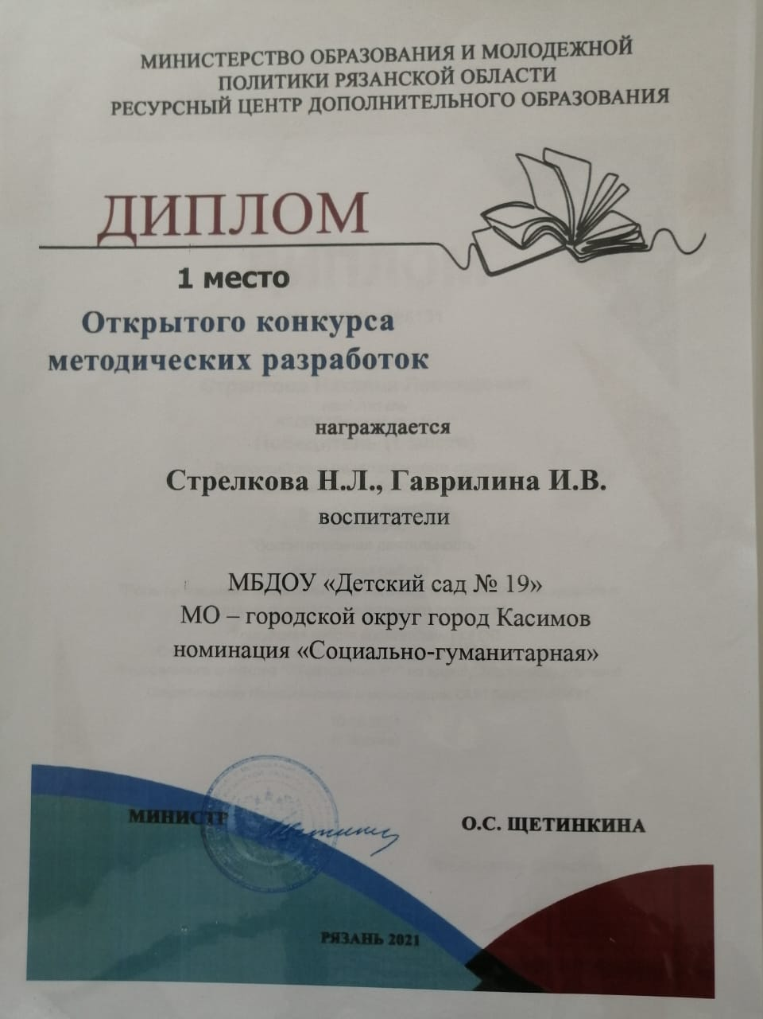

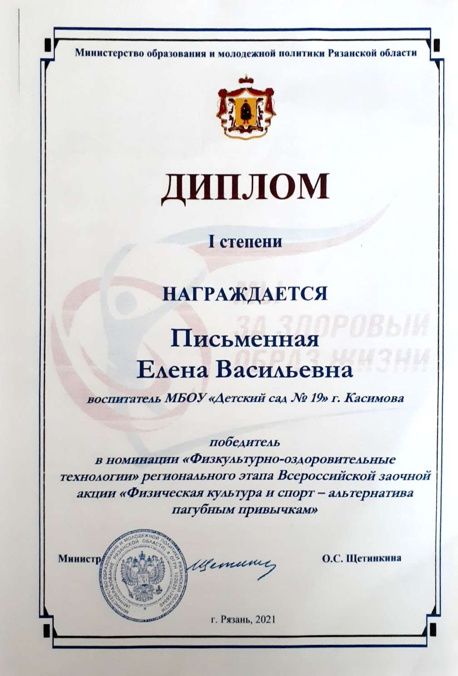

Анализ кадрового обеспечения

Slide 10
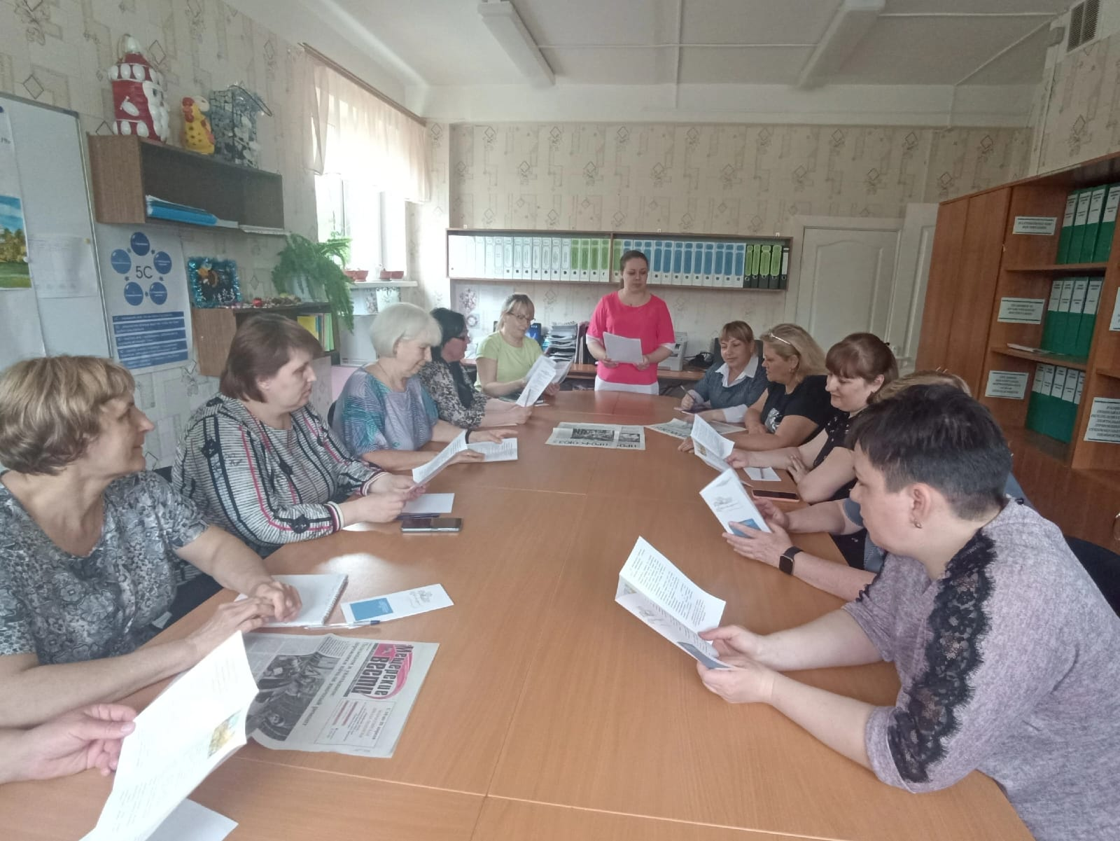
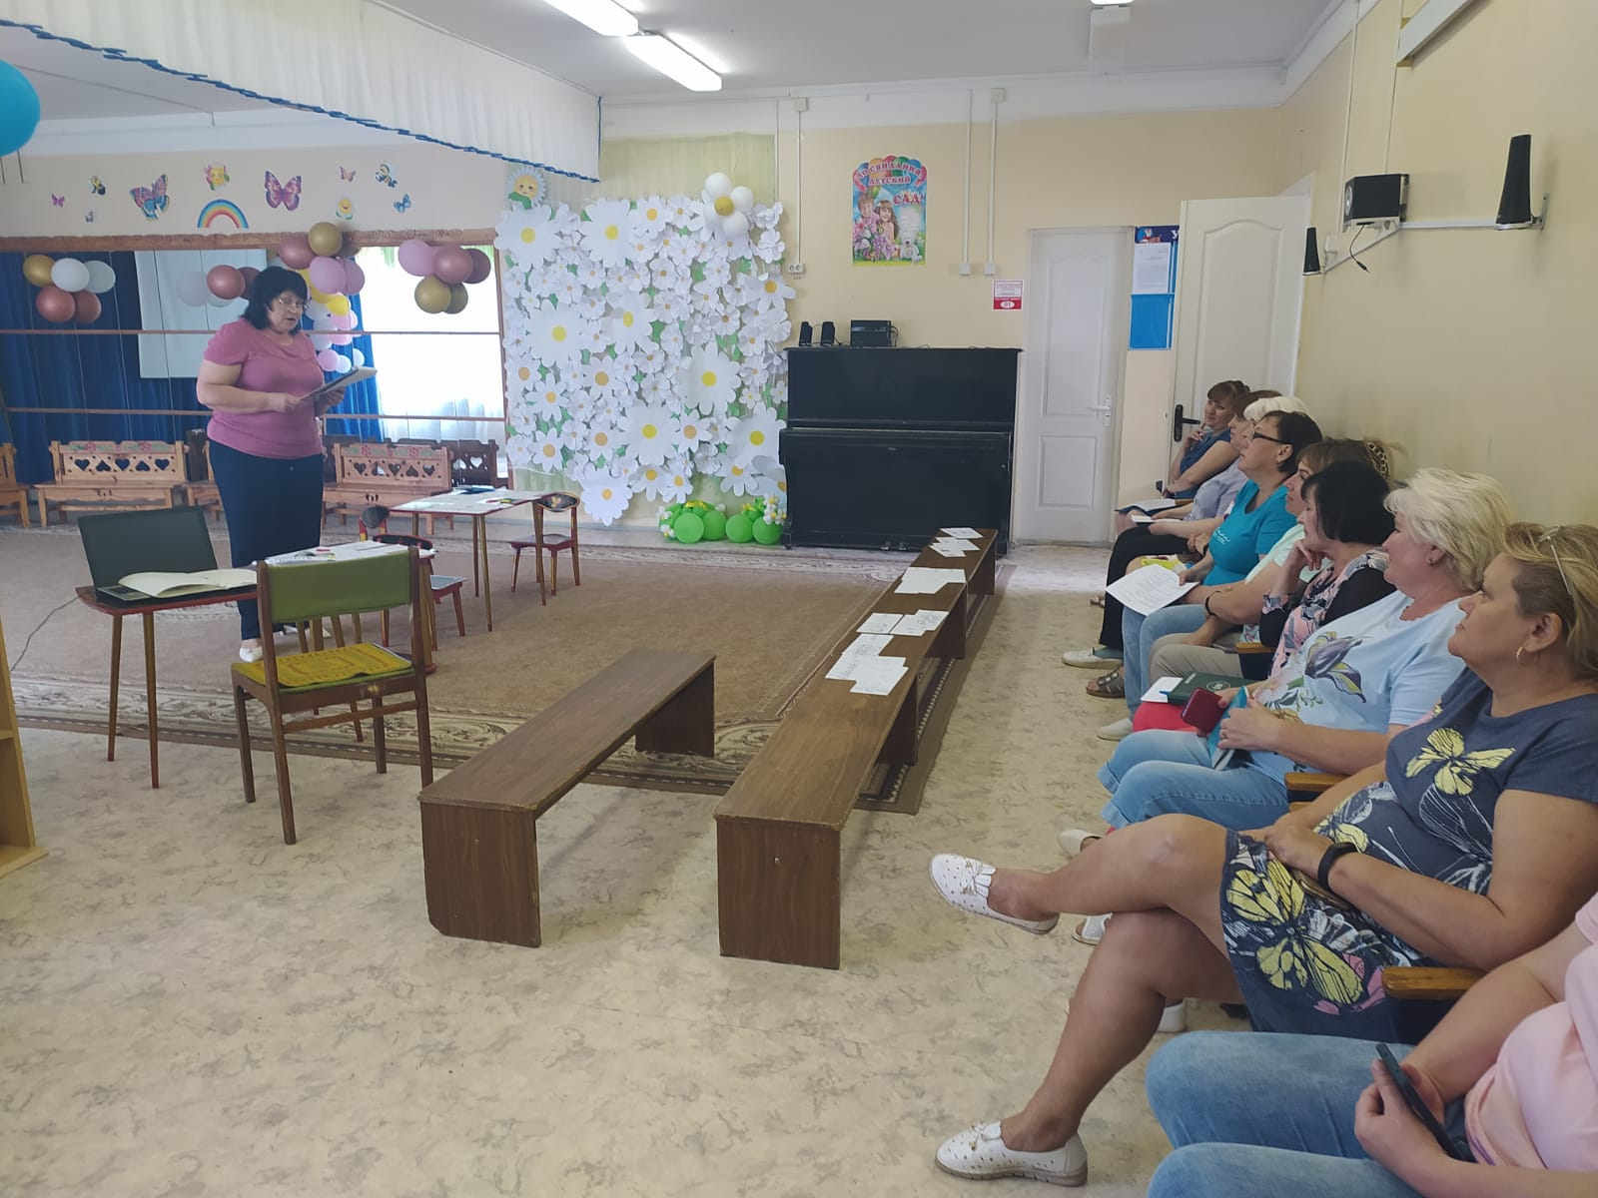
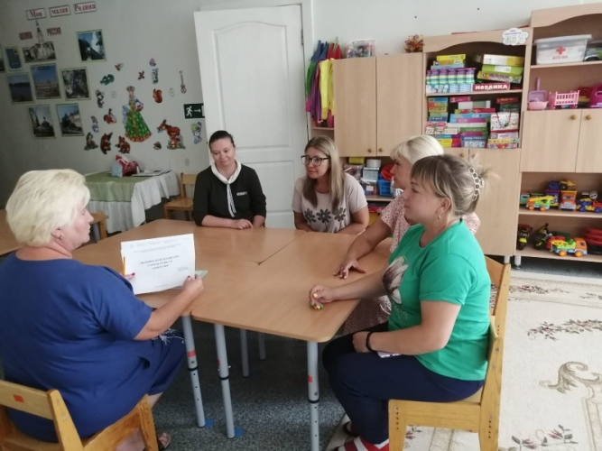
Педагогический совет
Общее собрание трудового коллектива
Действующие комиссии

Slide 11
Анализ воспитательно-образовательного процесса
Бесплатные дополнительные услуги
Цикл интегрированных занятий

Slide 12
Заболеваемость детей за период
2019-2022гг.

Slide 13
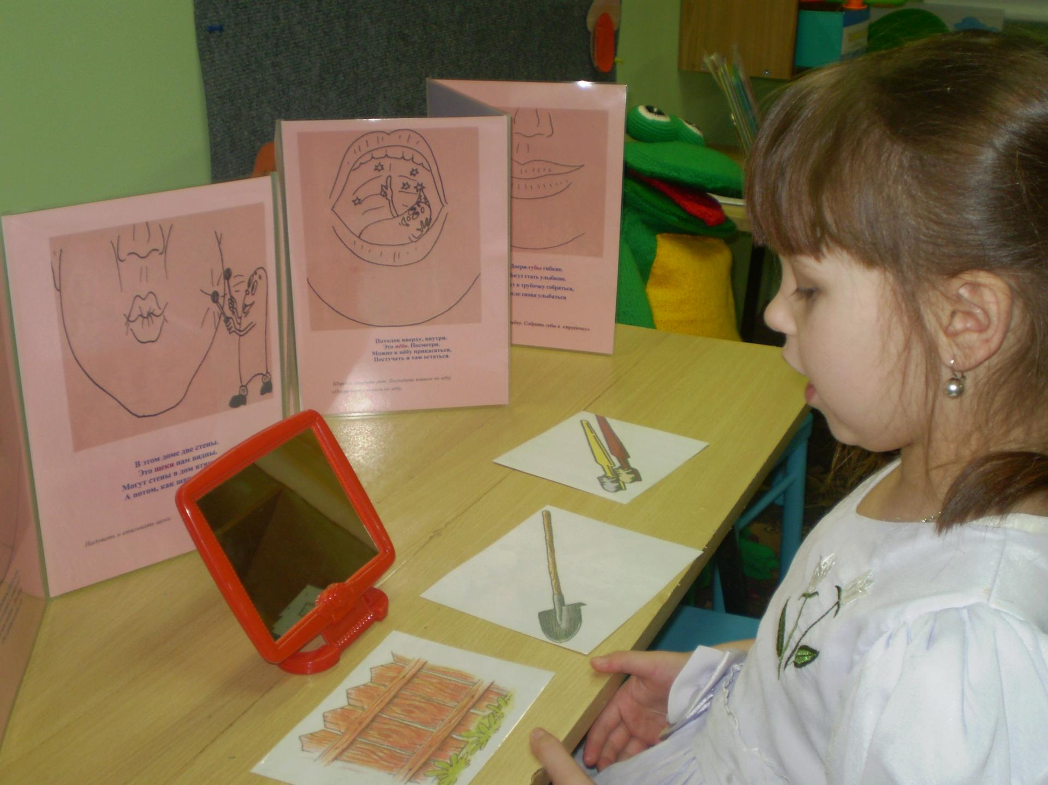
Анализ коррекционной работы
Выявленные проблемы:
Работу по коррекции звукопроизношения необходимо начинать в более раннем возрасте (с 4 лет).
Перспективы развития:
Обследование детей в возрасте 3,5 лет.
Проведение консультаций,
индивидуальных бесед,
мастер-классов,
оформление наглядного
материала для родителей
по профилактике
звукопроизношения
для детей от 3,5 лет.

Slide 14
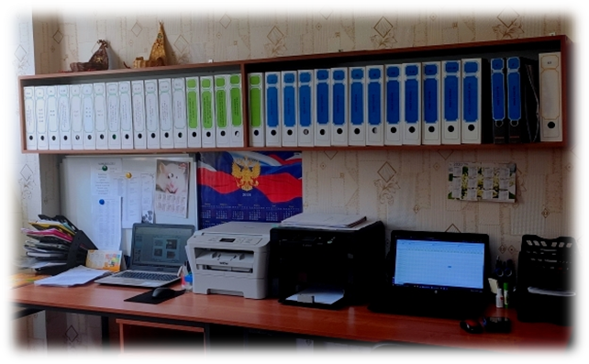
Анализ материально-технических ресурсов
Выявленные проблемы:
Проблема недостаточного количества (или отсутствия) оборудования все равно еще актуальна: как для обеспечения образовательного процесса (в соответствии с требованиями образовательной программы), так и материально-технического оснащения (соответствующего требованиям СанПиН 2.4.1. и СНиП).
Перспективы развития:
Возможность пополнения материально-технической базы и предметно-развивающей
среды за счет
благотворительных
средств и субсидий.

Slide 15
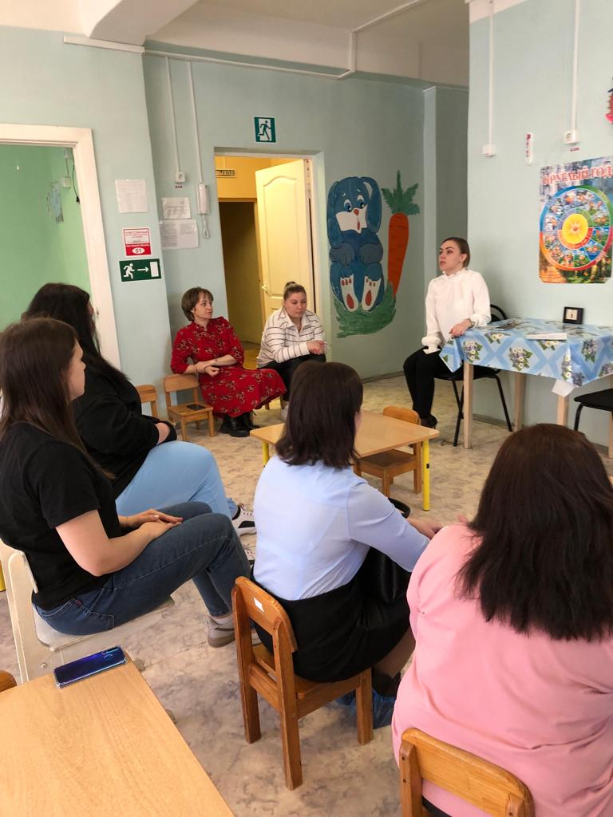
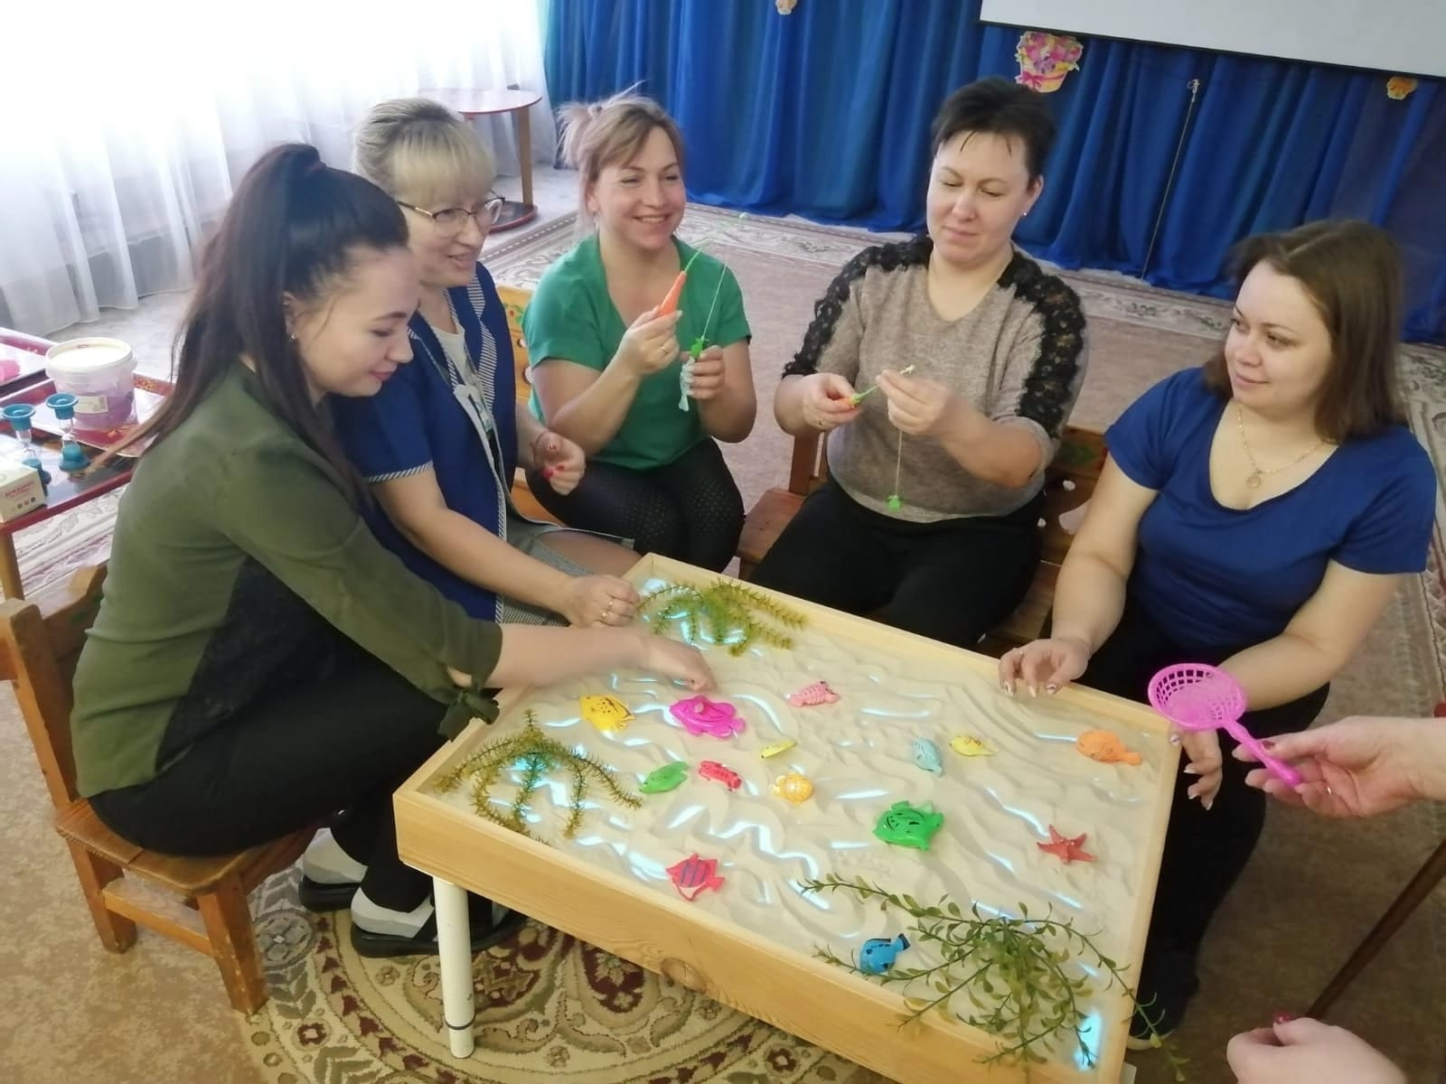
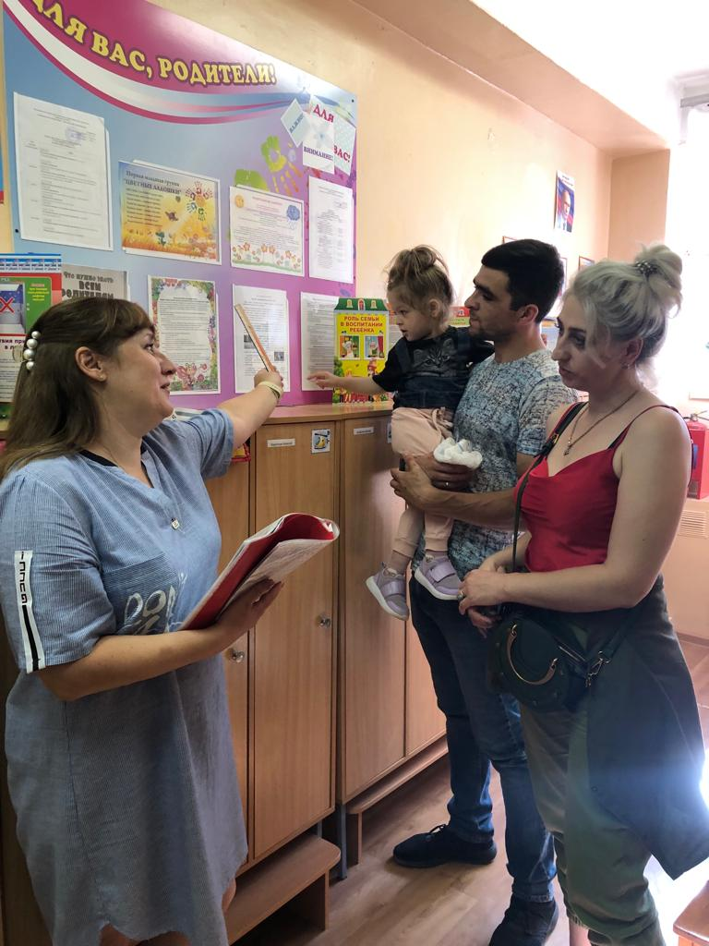
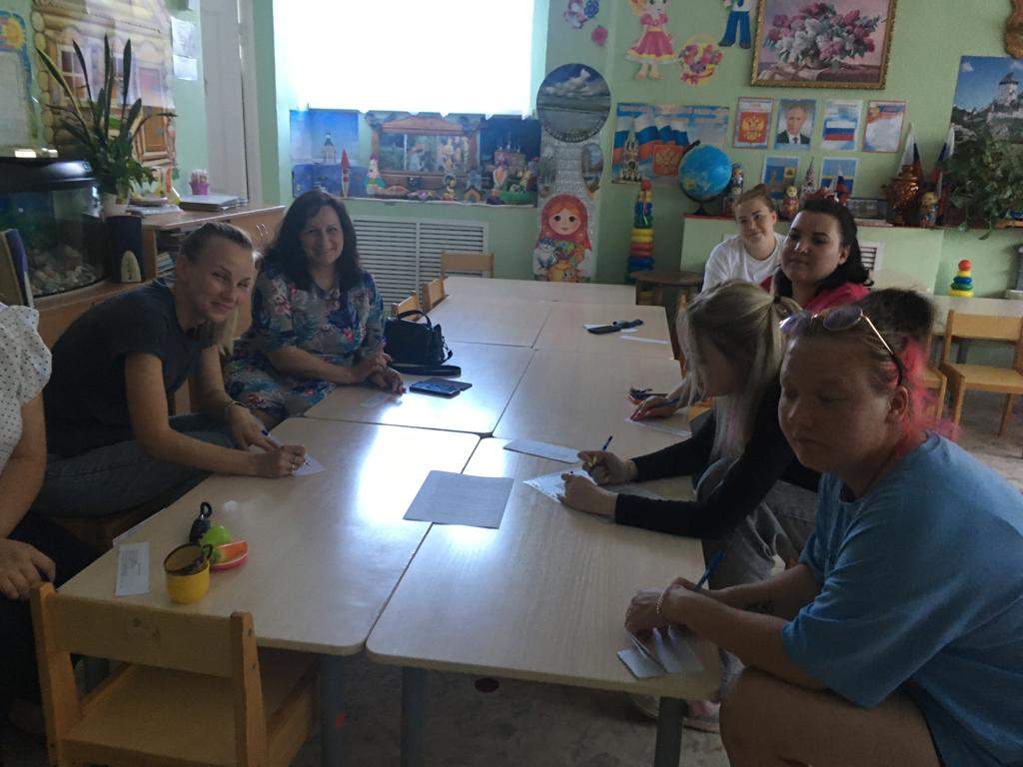
Анализ
работы с
родителями

Slide 16
  Концепция развития МБДОУ «Д/С №19» в контексте реализации стратегии развития образования
На первый план выходят следующие стратегические задачи, касающиеся дошкольного образования:
-повышение качества и доступности образования;
-достижение новых качественных образовательных результатов;
-развитие экспериментальной и инновационной деятельности;
-повышение эффективности деятельности руководящих и педагогических работников;
-повышение уровня квалификации, улучшение условий труда и уровня заработной платы руководящих, педагогических и иных работников системы образования;
-повышение уровня материально-технической базы и т.д.

Slide 17
Миссия, цель, задачи Программы развития ДОУ
Миссия ДОУ:
Реализация права каждого ребенка на качественное и доступное образование, обеспечение условий для личностного развития и проживания дошкольного детства, как самоценного периода жизни, охраны и укрепления его здоровья.
Цели программы:
Создание необходимых условий для получения каждым ребенком дошкольного возраста высокого качества конкурентоспособного образования, обеспечивающего его успех в современном мире.
Создание системы интерактивного взаимодействия социума и образовательного пространства ДОО как инструмента воспитания гармонично развитой личности.

Slide 18
    1. Проект «Детство в мире будущего» в рамках федерального проекта «Современная школа»
    2. Проект «Детский сад и семья» в рамках федерального проекта «Поддержка семей, имеющих детей»
  3. Проект «ДОУ в мире цифровизации» в рамках федерального проекта
«Цифровая образовательная среда»

Slide 19
Сроки и этапы реализации Программы развития ДОУ
I этап – Проектировочный (2023г.)
II этап – Деятельностный (2024 -2026 гг.)
III этап – Аналитический (2027г.)

Slide 20
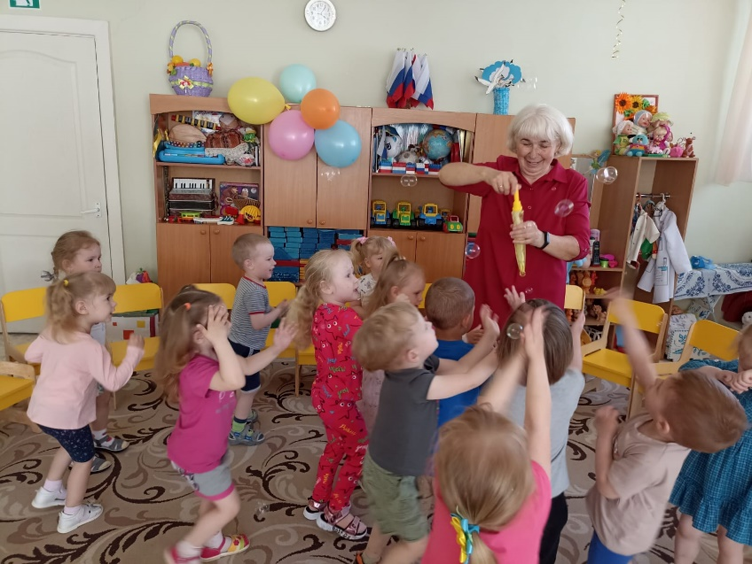
Прогнозируемый результат Программы развития на 2027 год
Повысится качество дошкольного образования в условиях информационно-насыщенного образовательного пространства в соответствии с федеральным государственным образовательным стандартом
дошкольного
образования и
основной
образовательной
программой ДОУ
всестороннего
и гармоничного
развития каждого
ребенка

Slide 21

Риски при реализации Программы развития
Механизмы управления и контроля Программы развития
Финансовое обеспечение Программы развития

Slide 22


